Slide 1

2019年度总结及2020工作计划
部门：Android技术组
汇报人：Pearce

Slide 2

目录
团队发展
代码管理
自动化工具
信息安全
合作共赢

Slide 3

团队发展
人员组成：4人小团队 → 十几人的大团队
业务类型：点播 → 直播、短视频、体育直播、小说、漫画、电子市场、电台等
大感谢：感谢全体行政部门同事

Slide 4

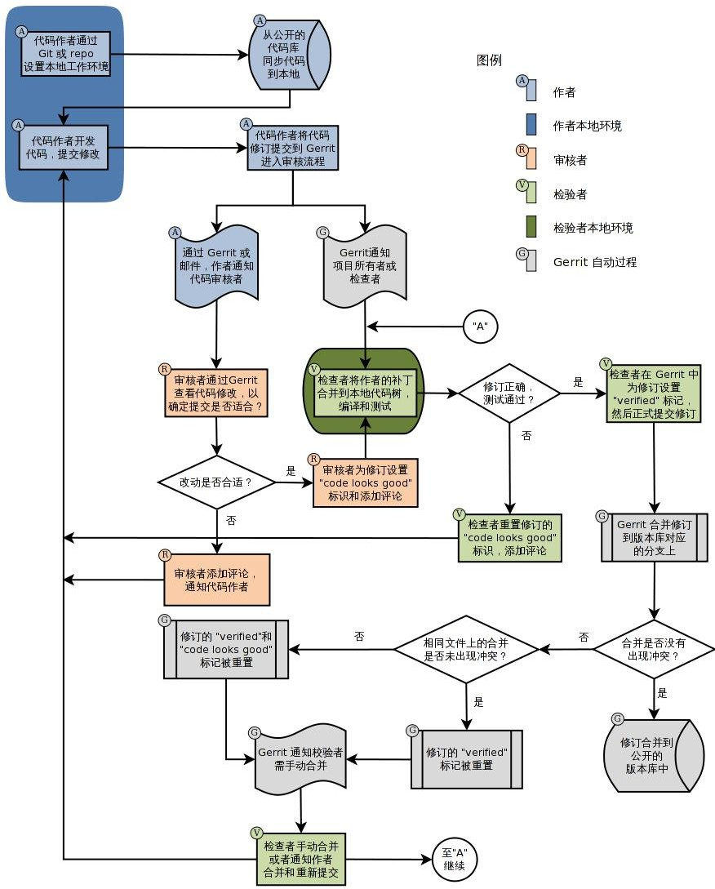
代码管理
Gerrit代码审核服务器
1、提供代码质量
2、预防潜在问题
3、完善管理机制

Slide 5

自动化工具
Jenkins自动打包
360加固宝

Slide 6

信息安全
代码混淆
客户端请求加密
客户端MD5校验
APP加固

Slide 7

合作共赢
有效沟通
高效执行

Slide 8

2020工作计划
1、项目代码逐步Kotlin化
更快速地开发迭代
更高效地执行效率
更稳定地执行效果
2、全力支持各部门也无需求

